Slide 1
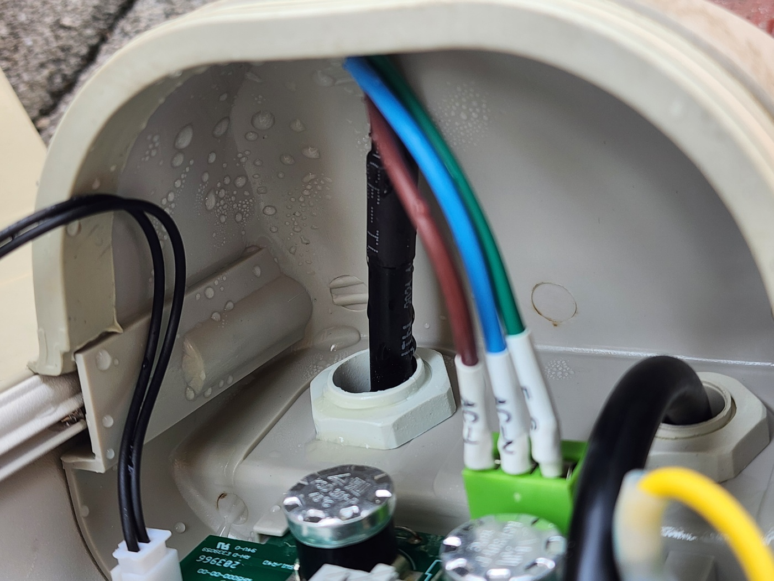
내부 빗물 유입

Slide 2
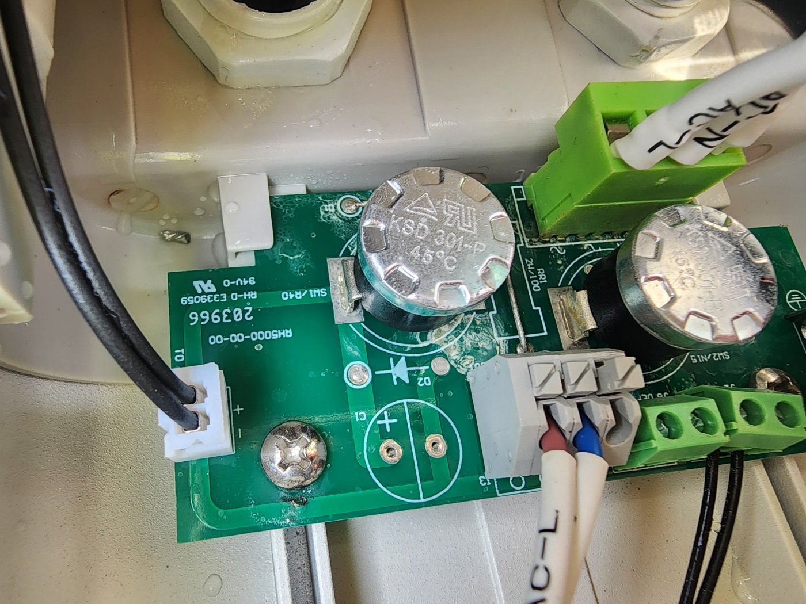
내부 빗물 유입
보드 위로 물 떨어져 차단기 OFF

